Slide 1
Прибирање на податоци за различни производи од повеќе е-продавници, нивно претпроцесирање и стандардизација
Изработка: Саво Костадинов, 201147
Ментор: асс. Димитар Пешевски
Јуни, 2025

Slide 2



Вовед
Е-трговијата нуди голем обем на податоци (цени, опис, рецензии) кои се клучни за бизнис-анализа. Собирањето и обработката на овие податоци овозможува подобро разбирање на пазарот и донесување подобри одлуки.
Целта на проектот е автоматско прибирање на податоци за производи од повеќе онлајн продавници и подоцнежно нивно уредување и стандардизација. Така се добива единствен унифициран сет за анализа.

Slide 3

Собирање на податоци (Web Scraping)
Web Scraping е процес на автоматско собирање податоци од веб-страници. Овие податоци може да се користат за анализа, споредба и извлекување бизнис-иновативни информации.
Технологии: Јазик Python, библиотека BeautifulSoup за парсирање на HTML, Selenium за динамичко преземање податоци од страници.
Чекори:
Идентификување на релевантни URL адреси и страници.
Испраќање HTTP request и добивање HTML содржина.
Екстракција на потребните елементи (име, цена, опис) од HTML структура.
Складирање на екстрахираните податоци во CSVформат.

Slide 4
Претпроцесирање на податоците (Data Cleaning)
Отстранување на неправилни, дупликати или празни записи од собраните податоци.
Конверзија на формати (на пр., бројки и датум), унифицирање на вербални описи, исправка на грешки во текст.
Пополнување или елиминација на недостасувачки вредности. Ова гарантира дека податоците се точни и конзистентни за понатамошна анализа

Slide 5
Стандардирање и обединување на податоците
Стандардизација: Усогласување на формати и мерни единици (на пр. сите цени во една валута, поделба на производите по категории). Осигурување дека имињата на производите и категориите се во унифициран облик.
Обединување: Комбинирање на податоци од различни извори (различни продавници) во едно заедничко податочно множество. На пример, спојување на табелите по заеднички клучеви како „назив на производ“ или „идентитетски број на артикл“.
Овој процес ја зголемува конзистентноста и комплетноста на податочното множество (спојуваме записи за исти производи од повеќе продавници).

Slide 6
Процес на обединување на податоците (технички детали)
Избор на клучни полиња: Определете кои колони ги идентификуваат уникатно производите (на пример product_id или комбинација име + продавница). Клучните полиња мора да се совпаѓаат во двата извора за точно спојување.
Спојување на табели: Користете append од библиотеката Pandas за комбинирање на табелите по избраните клучни полиња. Овој чекор создава нова обединета табела каде за секој клуч сите соодветни податоци од различните извори се спојуваат.
Решавање на конфликти: Адресирајте разлики во ознаките или категориите на истиот производ. На пример, ако еден извор ја именувал категоријата како „млеко“, а друг „млечни производи“, потребно е да ги усогласите преку map или да изберете еден унифициран назив. Ова гарантира конзистентно именување и избегнување на дуплирање на податоци.
Конечна обединета табела: Резултатот е ново податочно множество каде секој ред претставува уникатен производ. Сите атрибути (име, категорија, цена, залиха, итн.) од повеќе извори се комбинирани во еден запис за секој производ, овозможувајќи целосен преглед без дупликации.

Slide 7
Анализа на податоците
По собирањето и обработката, следи описна анализа на податоците. Дескриптивна статистика сумира карактеристиките на сетот (на пр., средна, медијана, минимум/максимум). Податоците се визуелизираат со графики (хистограми, столбични дијаграми) за идентификација на трендови и аномалии.
Клучни статистики: Средна цена, медијана, распон (стандардна девијација) и други мерки.
Графички приказ: Хистограм на распределба на цени; столбичен дијаграм на број на продукти по категорија; scatter plot споредба на цена и рејтинг.
Анализа: Откривање на доминантни категории, колебање на цени, корелации (на пр. дали податоците од различни продавници се слични по категории).

Slide 8
Резултати и клучни наоди
Пример на резултати: Во табела се прикажани клучни статистички броеви за собраните податоци (на пр., вкупен број продукти, просечна цена, распон на цени). Овие клучни вредности даваат увид во составот и опсегот на собраните информации. Исто така е прикажан и број на производи по категорија за секоја продавница.
Вкупно собрани производи: 4926 (од 3 најголеми е-продавници).
Табела со резултати: еден пример е табела со вкупен број предмети и просечни цени по продавница.

Slide 9
Заклучок и идни чекори
Проектот покажа дека употребата на web scraping и автоматско претпроцесирање овозможува ефикасно собирање на обемен сет од податоци за производи.
Податоците успешно се стандардираа и обединија во кохерентен формат, подготвен за подлабока анализа.

Slide 10
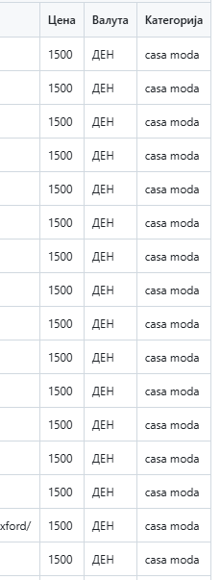
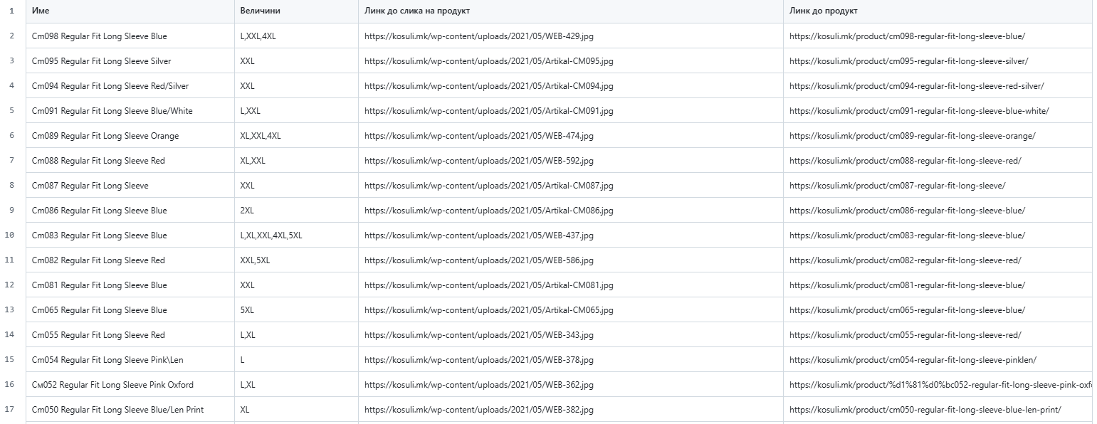
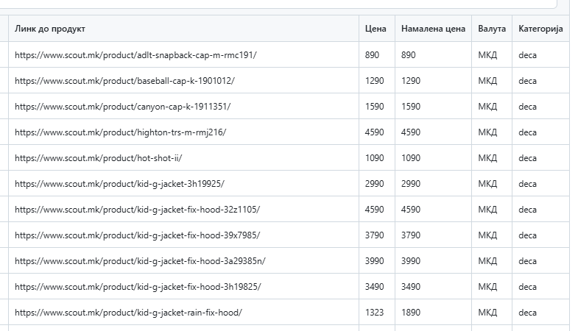

Slide 11
Ви благодарам на вниманието

